Slide 1
Unos podataka u aplikaciju PIFC
Lejla Šipur, dipl.ecc
Sarajevo, 08.02.2024. godine

Slide 2
SADRŽAJ
Praktičan primjer unosa strateškog plana interne revizije u aplikaciji PIFC
Praktičan primjer unosa godišnjeg plana interne revizije u aplikaciju PIFC
Praktičan primjer unosa konkretne interne revizije u aplikaciji PIFC
Najčešće dileme vezane za unos podataka u aplikaciju PIFC

Slide 3
UVOD
PIFC aplikacija je softverska aplikacija za unapređenje sistema finansijskog upravljanja i kontrole, izvještavanje o sistemu finansijskog upravljanja i kontrole, efikasno upravljanje procesom interne revizije i izvještavanje o aktivnostima interne revizije u skladu s Međunarodnim standardima interne revizije u javnom sektoru u Bosni i Hercegovini.

Slide 4
UVOD
Softverska aplikacija PIFC omogućava upotrebu standardiziranih, formata i predložaka radne dokumentacije:
opšti izgled predložaka,
sistem označavanja,
sistem referenciranja na drugu radnu dokumentaciju, te označavanje informacija koje se iz jedne faze revizije prenose u drugu.

Slide 5
KORACI
Registracija (podatke za prijavu dostavlja CHJ link https://pifc.fmf.gov.ba/)
Unos podatak u Stalni revizorski dosije
Unos/uređivanje rizika
Izrada Strateškog i Godišnjeg plana
Odobravanje Streteškog i godišnjeg plana
Unos pojedinačne revizije
Izvještavanje

Slide 6

REGISTRACIJA

Slide 7
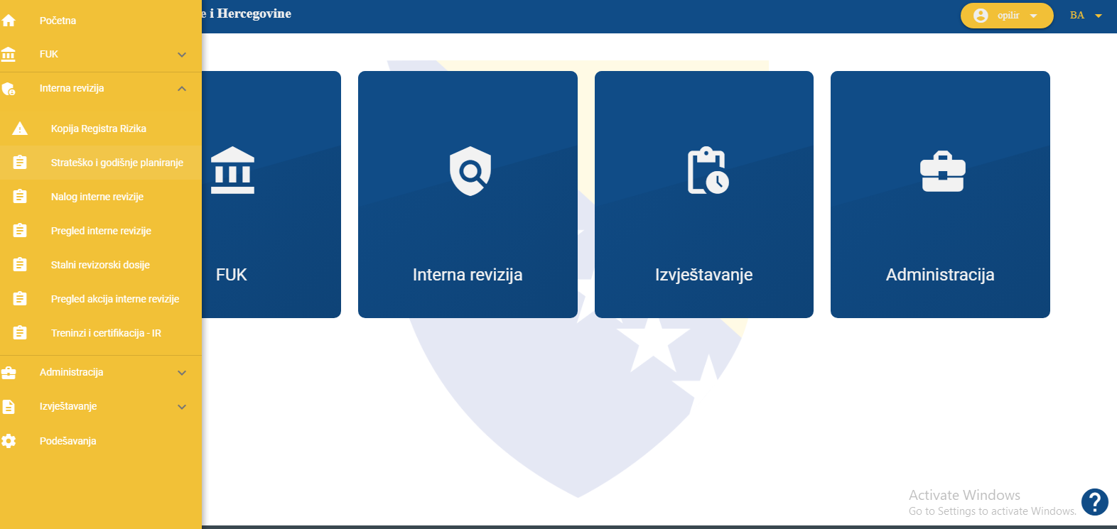
MODULI

Slide 8
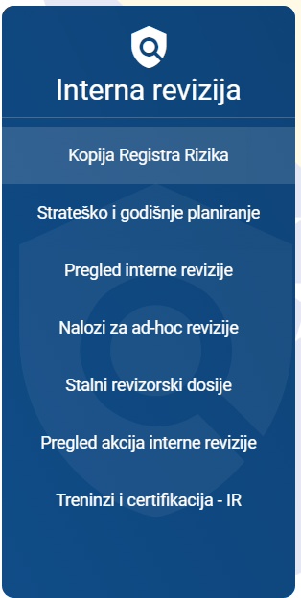
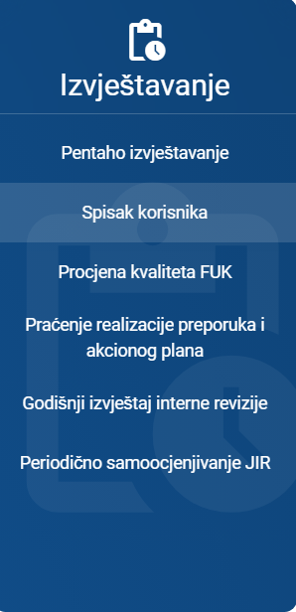
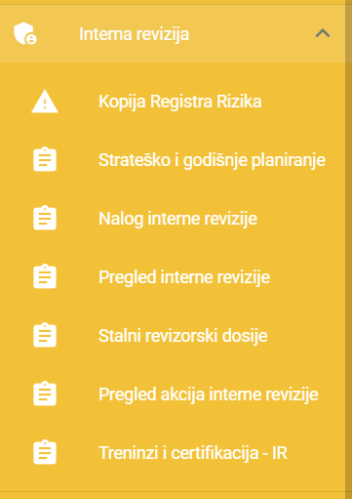
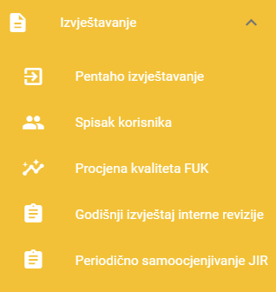
INTERNA REVIZIJA
ILI

Slide 9
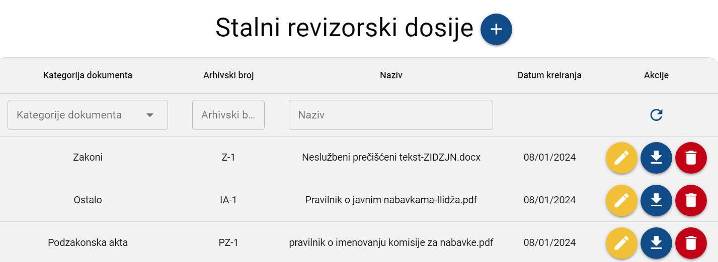
Dodaj

Slide 10
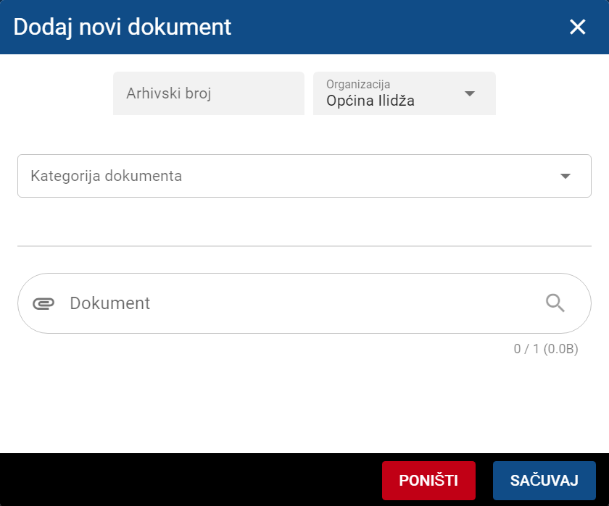
STALNI REVIZORSKI DOSIJE
Padajući meni:
- Zakon
- Podzakonski akti
- Ostalo

Slide 11
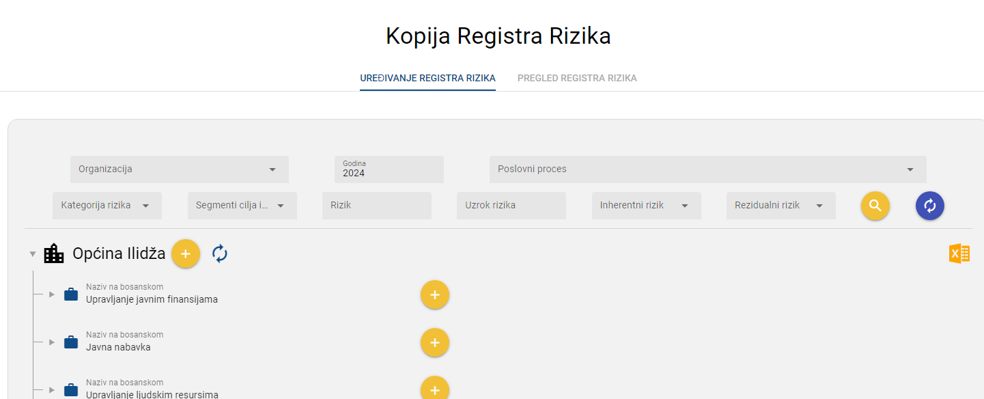
Uskladi registar rizika
(sinhronizacija podataka)

Slide 12
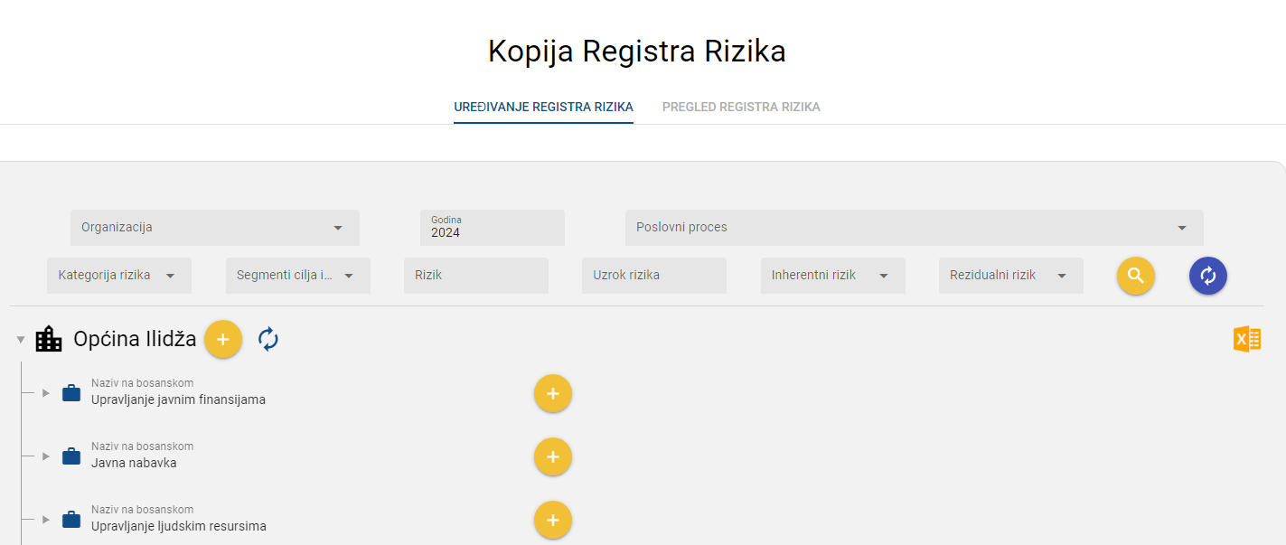
Dodaj novi rizik

Slide 13
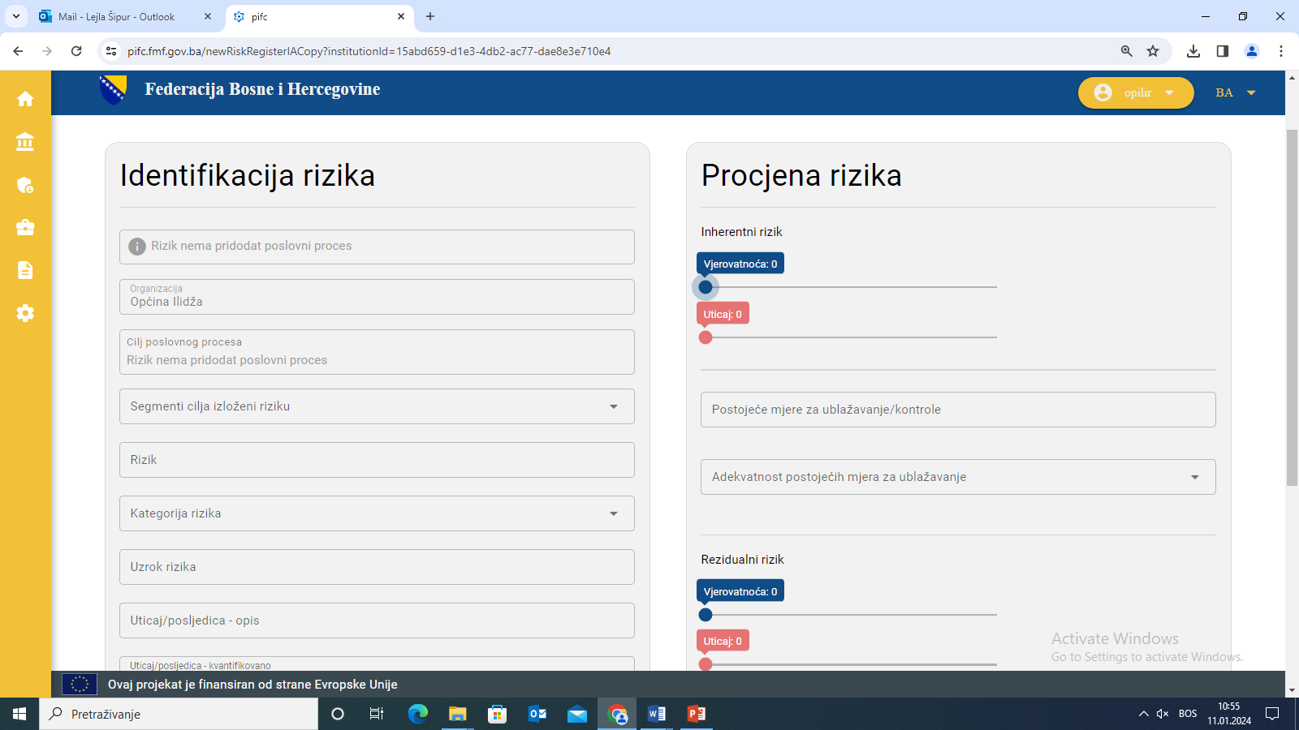

Slide 14
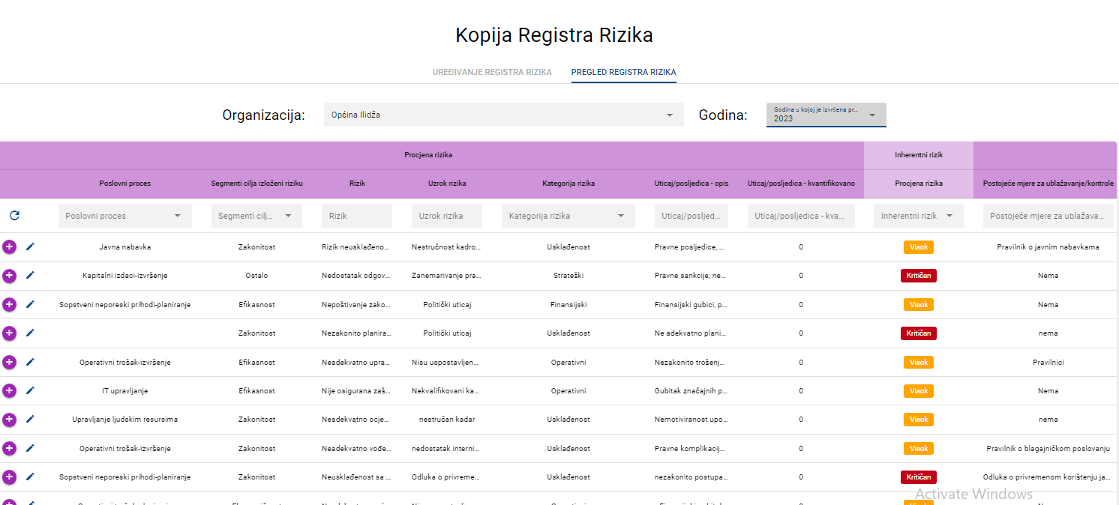
Uredi/Pregledaj
Pregledaj kontrolu, planove i nadzor rizika

Slide 15
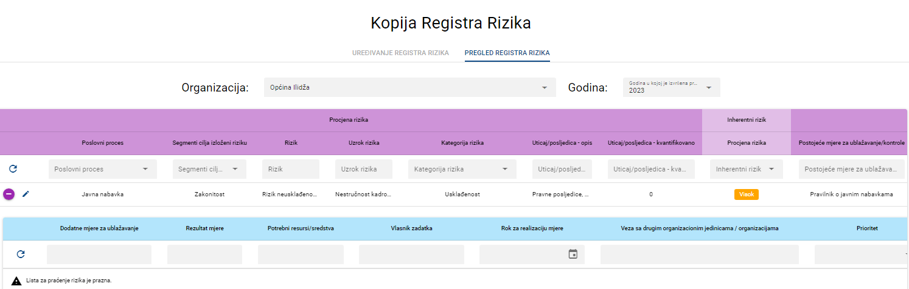

Slide 16
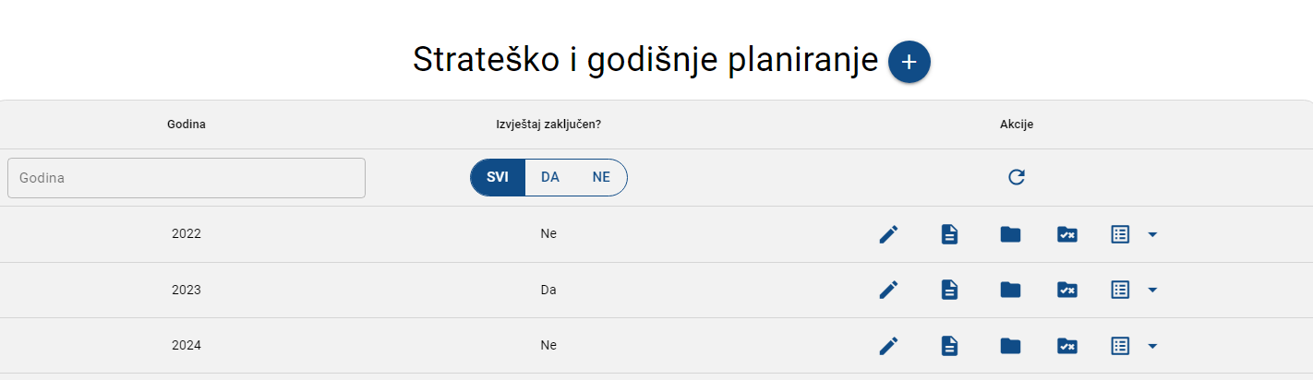
Dodaj

Slide 17
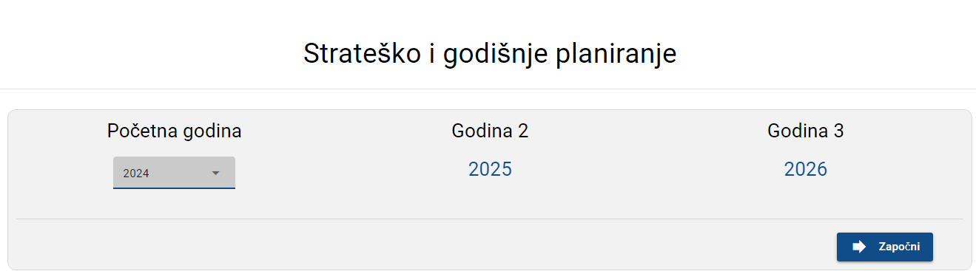
Upiši prvu godinu strateškog plana
Započni

Slide 18
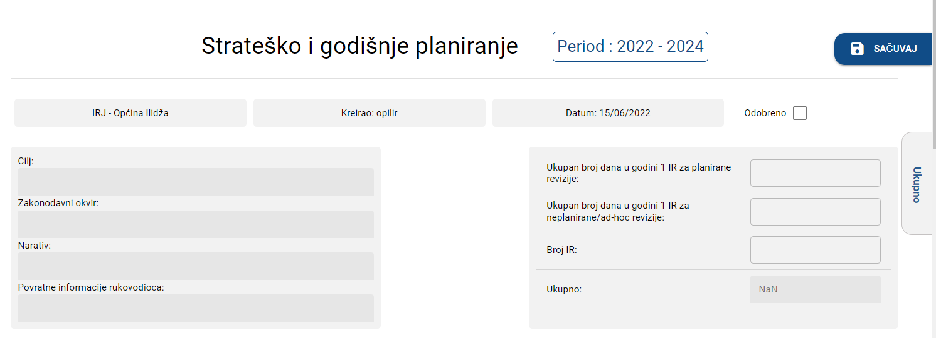
Odobrava rukovodilac organizacije

Slide 19
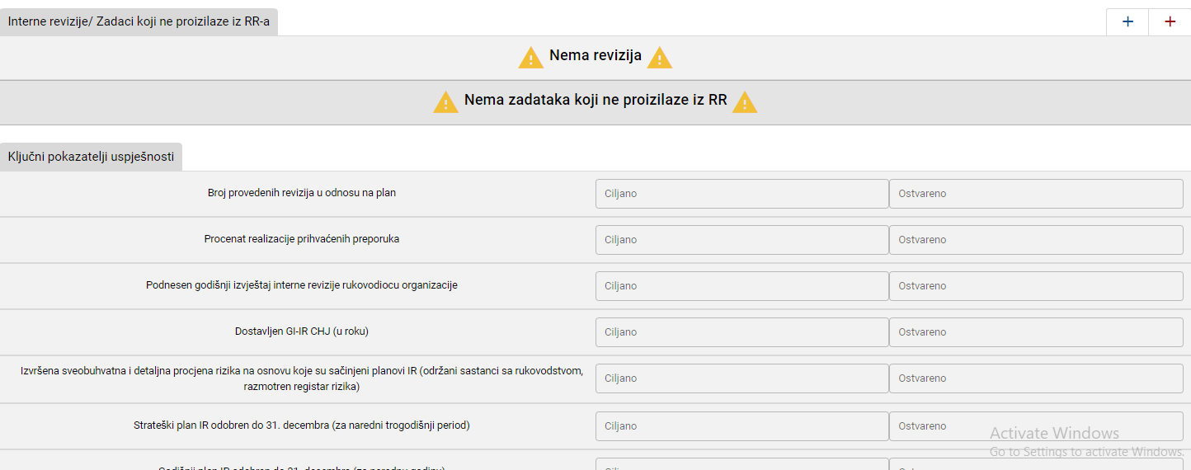
Dodaj reviziju
Dodaj zadatak

Slide 20
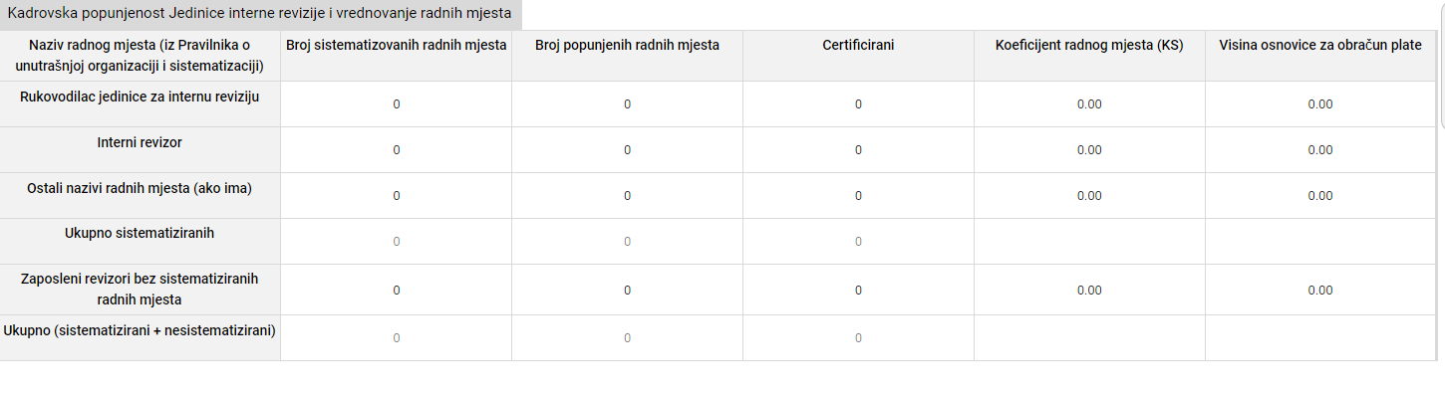

Slide 21
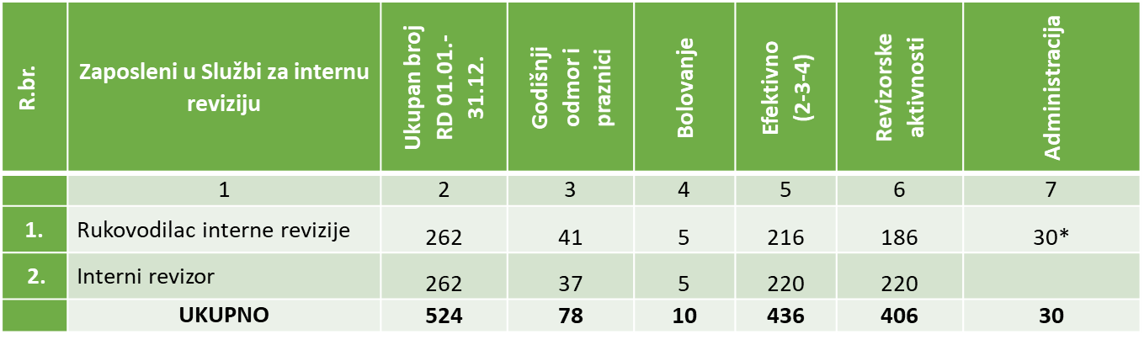
UKUPAN BROJ DANA

Slide 22
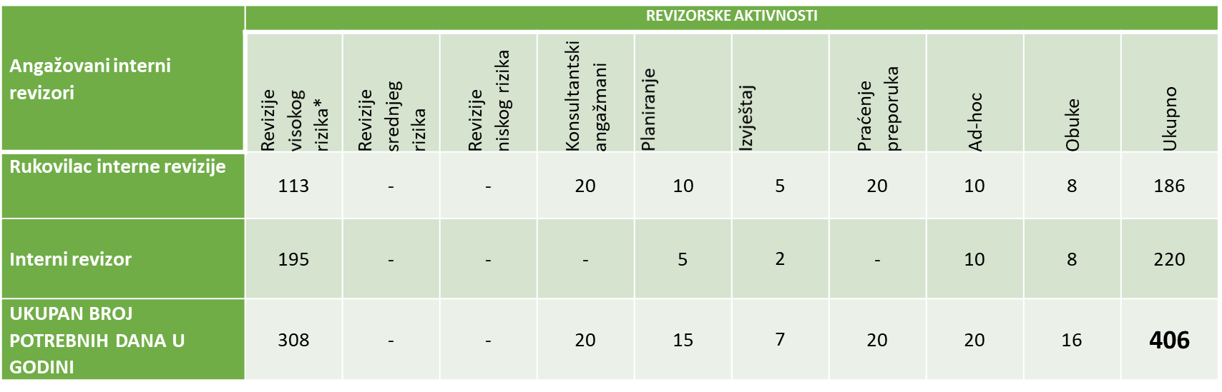
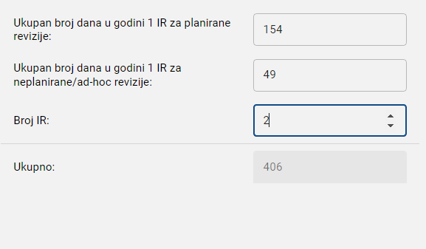
UKUPAN BROJ DANA
Planirane revizije
Treba dodati u aplikaciji i druge aktivnosti interne revizije

Slide 23
STRATEŠKO PLANIRANJE-INTERNE
REVIZIJE
Elementi strateškog plana-revizije: organizacija, godina u kojoj je izvršena procjena rizika, rizici, organizacione jedinice, poslovni proces, naziv revizije, vrste revizorskih usluga, vrsta interne revizije, dani

Slide 24
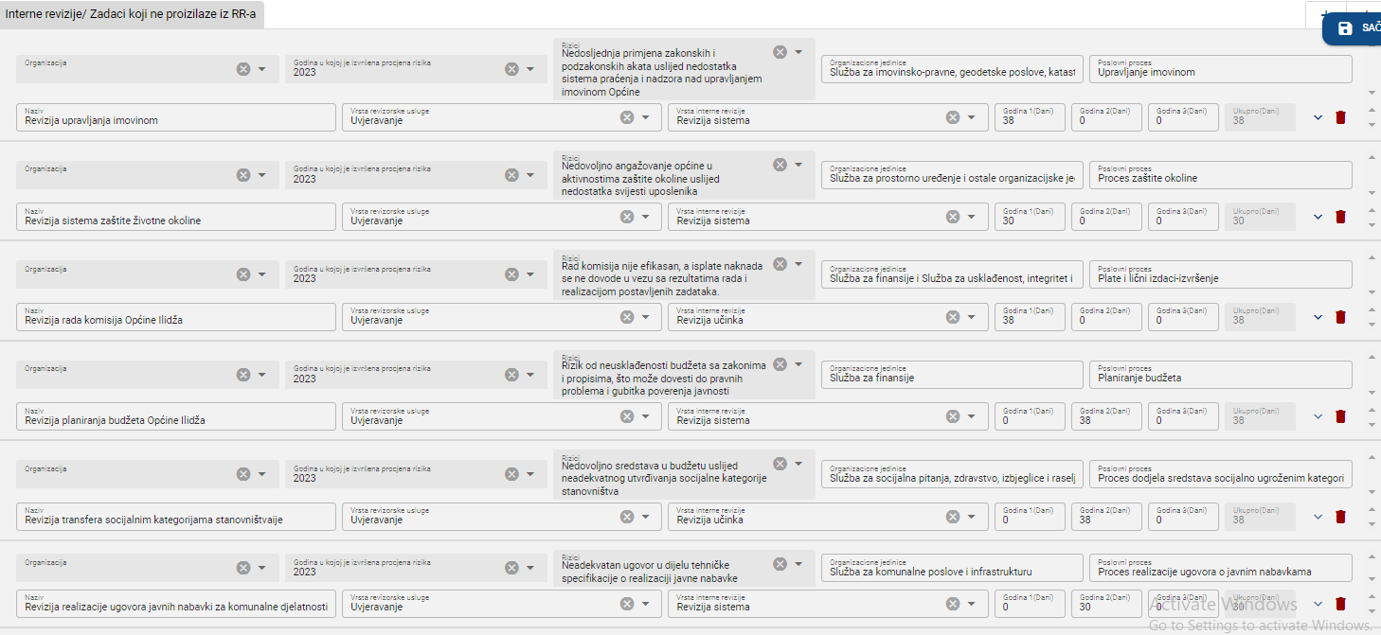

Slide 25
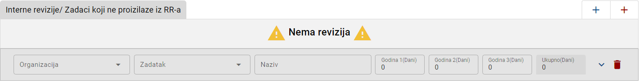
STRATEŠKO PLANIRANJE-ZADACI
Elementi strateškog plana-zadaci: organizacija, zadatak, naziv i dani

Slide 26
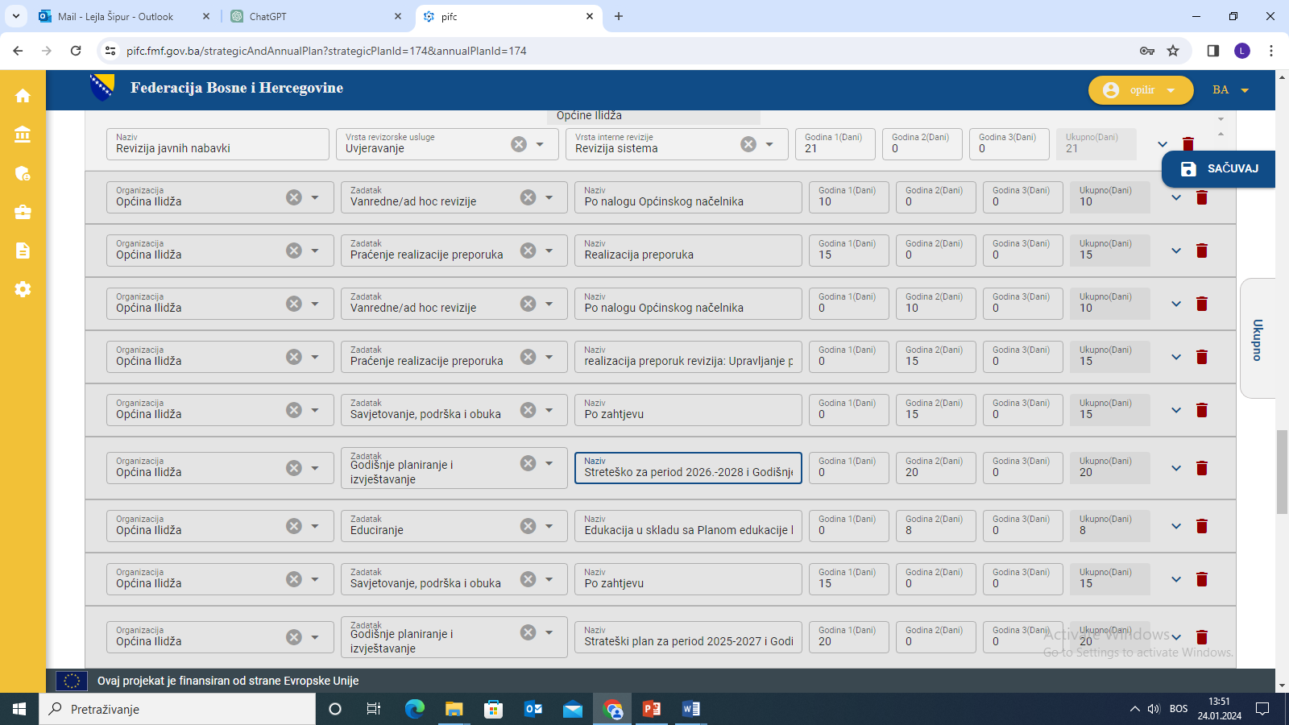

Slide 27
STRATEŠKO PLANIRANJE-INTERNE REVIZIJE
Vrsta revizorske usluge
Uvjeravanje
Revizija usklađenosti
Revizija sistema, revizija učinka, finansijska revizij, revizija IT sistema, revizija programa i projekata EU
Uvid
Uz poseban izvještaj i Na zahtjev
Savjetodavne usluge
Planirane i Na zahtjev

Slide 28
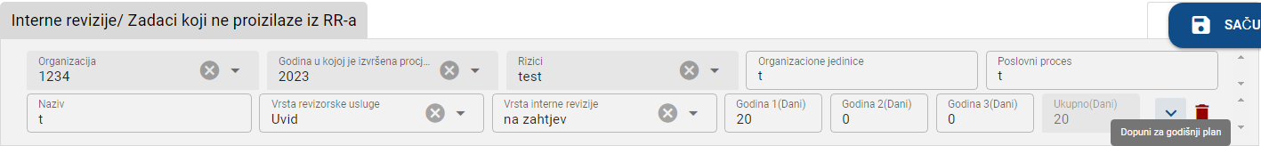
GODIŠNJE PLANIRANJE –INTERNE REVIZIJE
Dopuni za godišnji plan

Slide 29
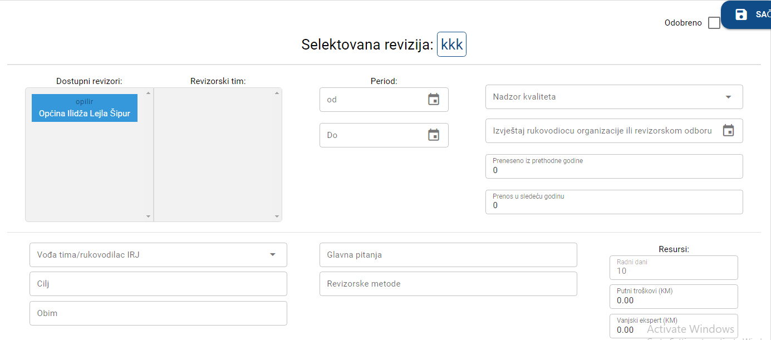
GODIŠNJE PLANIRANJE –INTERNE REVIZIJE

Slide 30
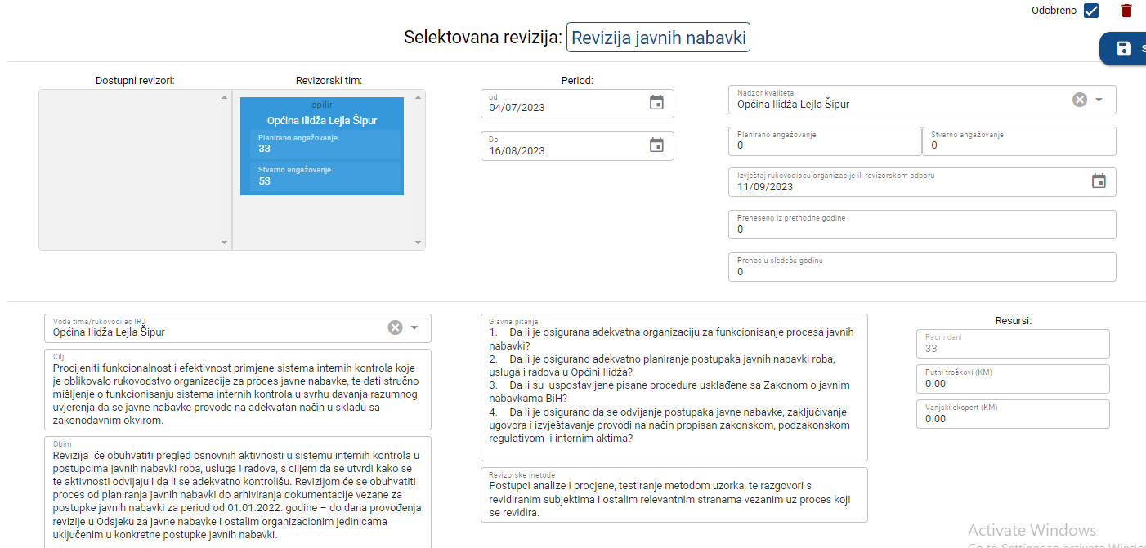
GODIŠNJE PLANIRANJE –INTERNE REVIZIJE

Slide 31
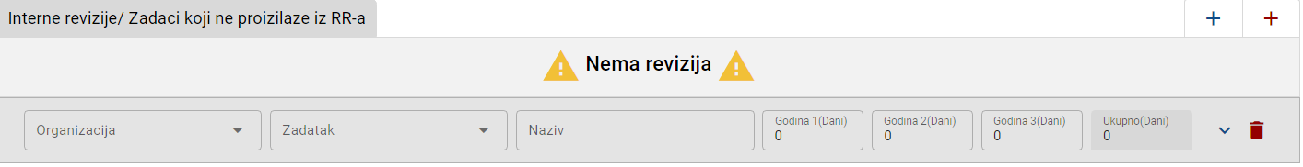
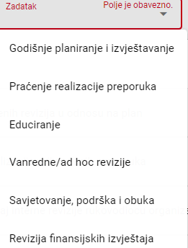
GODIŠNJE PLANIRANJE–OSTALE AKTIVNOSTI
Dopuni za godišnji plan

Slide 32
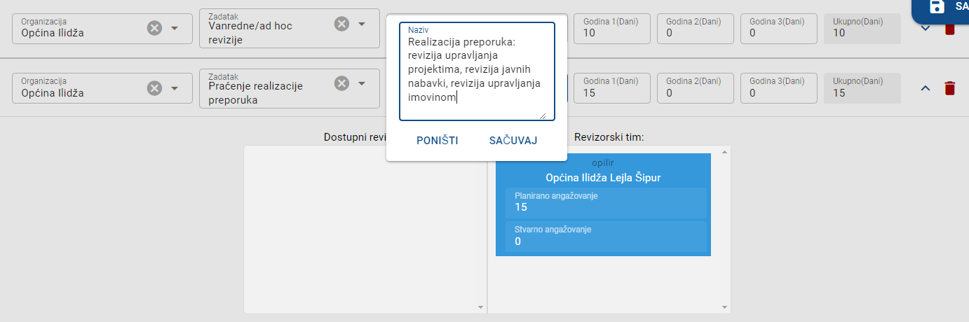
GODIŠNJE PLANIRANJE–OSTALE AKTIVNOSTI

Slide 33
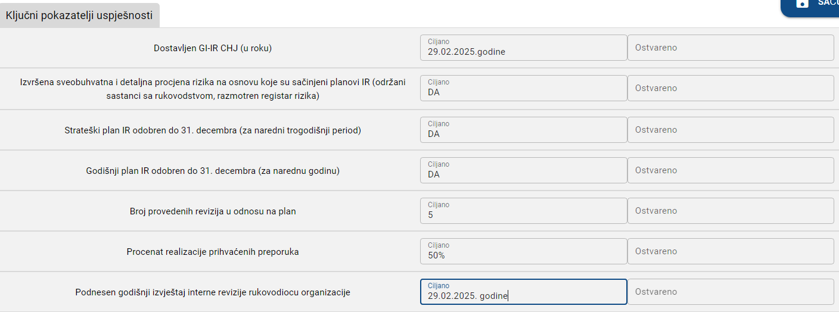
GODIŠNJE PLANIRANJE

Slide 34
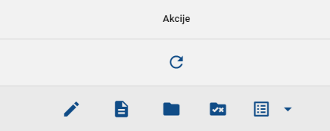
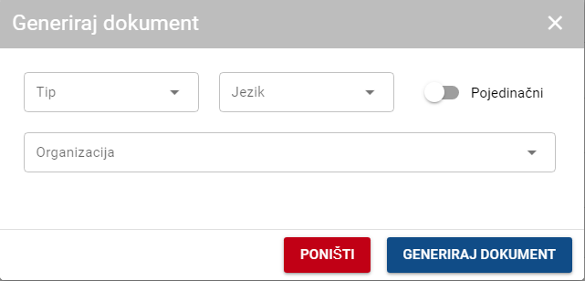
STRATEŠKO I GODIŠNJE PLANIRANJE
Kako se koriste sva polja u koloni "Akcije" Strateškog i godišnjeg planiranja?
1. Uredi/pogledaj
5. Godišnji izvještaj statistika
2. Generiraj dokument
4. Zadaci koji ne proizlaze iz RR
3. Prikaži i ubaci dodatne dokumente

Slide 35
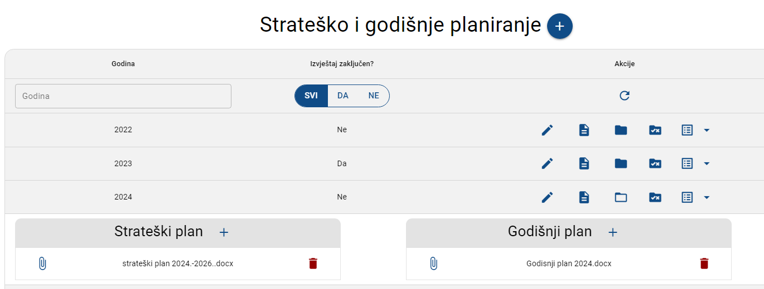
3. PRIKAŽI I UBACI DODATNE DOKUMENTE

Slide 36
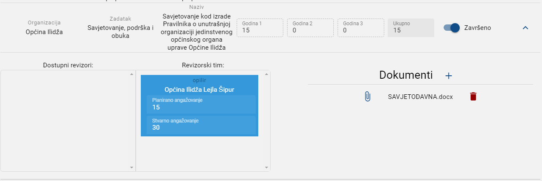
4. ZADACI KOJI NE PROIZLAZE IZ RR

Slide 37
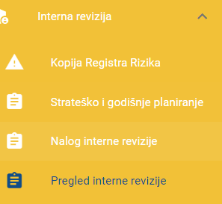
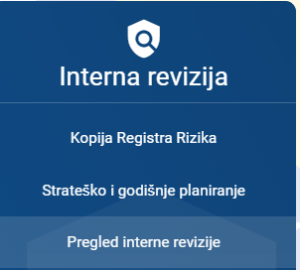
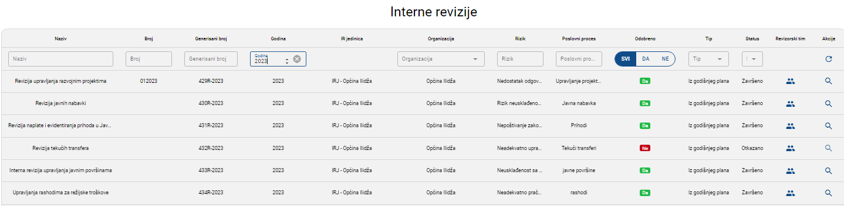
UNOS INTERNE REVIZIJE U APLIKACIJU PIFC

Slide 38
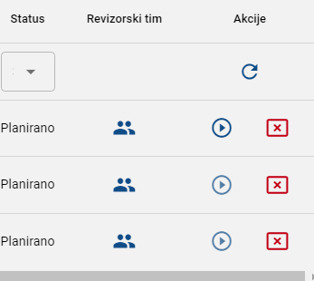
UNOS INTERNE REVIZIJE U APLIKACIJU PIFC
Započni reviziju
Nije odobrena
Otkaži reviziju

Slide 39
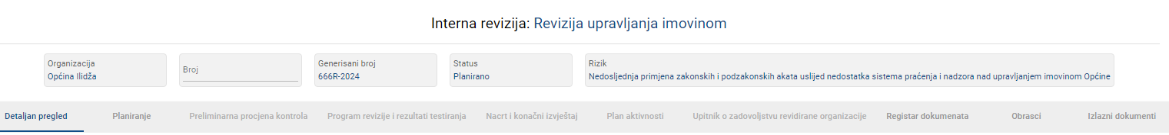
UNOS INTERNE REVIZIJE U APLIKACIJU PIFC
Revizije: detaljan pregled, planiranje, preliminarna procjena kontrola, program revizije i rezultati testiranja, nacrt i konačni izvještaj, plan aktivnosti, upitnik o zadovoljstvu revidirane organizacije, registar dokumenata, obrasci i izlazni dokumenti.

Slide 40
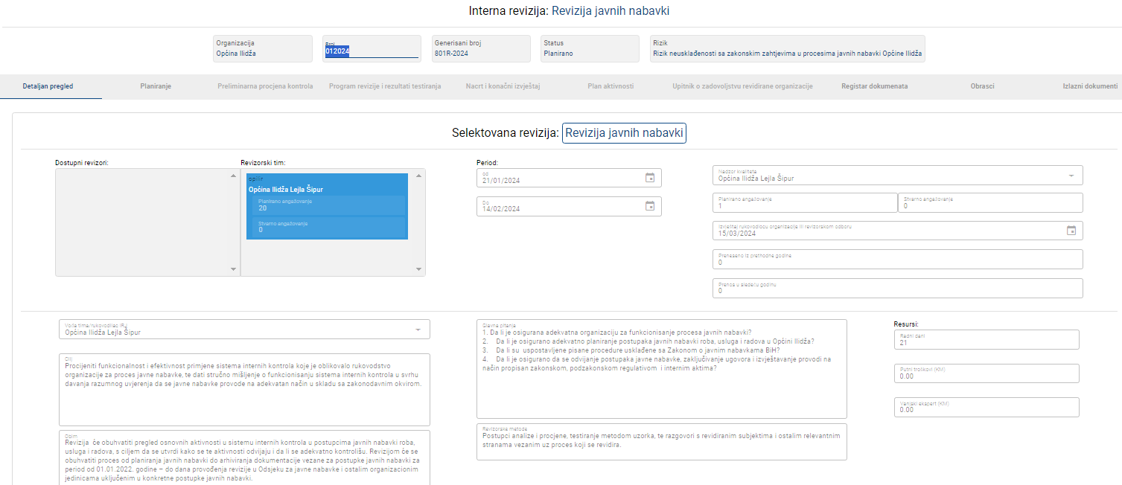
UNOS INTERNE REVIZIJE U APLIKACIJU PIFC- detaljan pregled

Slide 41
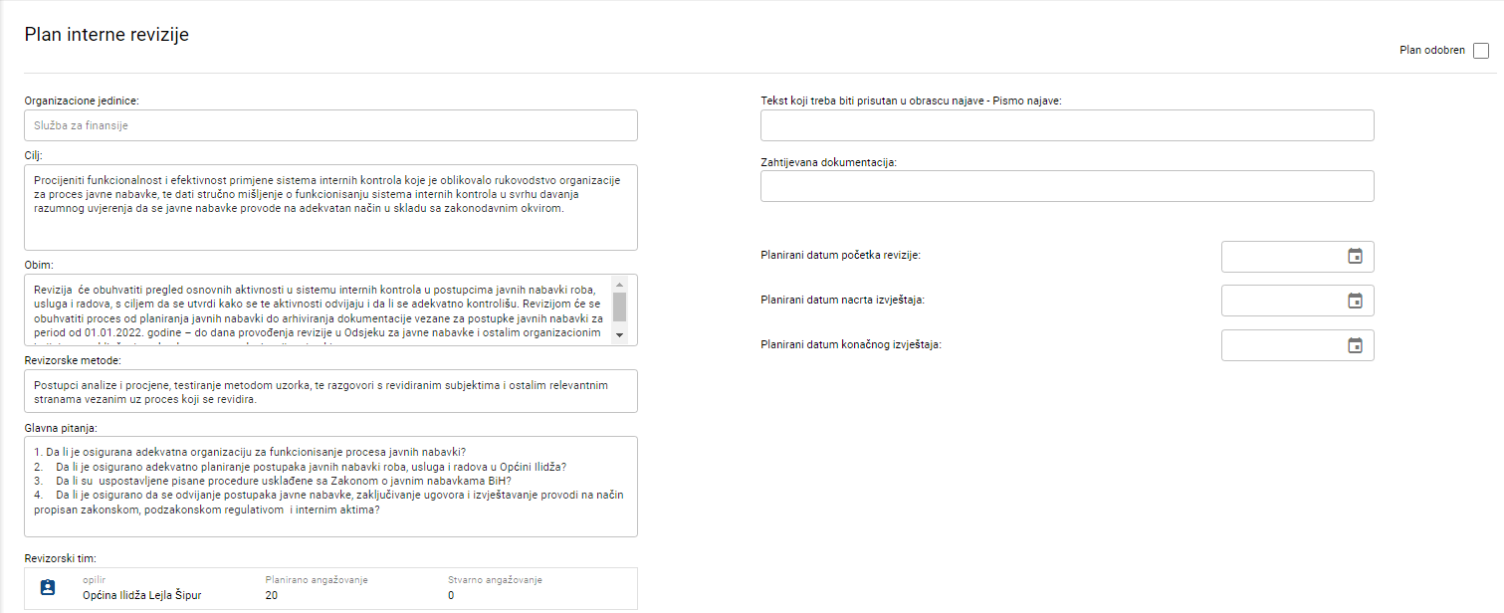
UNOS INTERNE REVIZIJE U APLIKACIJU PIFC-planiranje
Sva polja se mogu uređivati izuzev organizacione jedinice

Slide 42
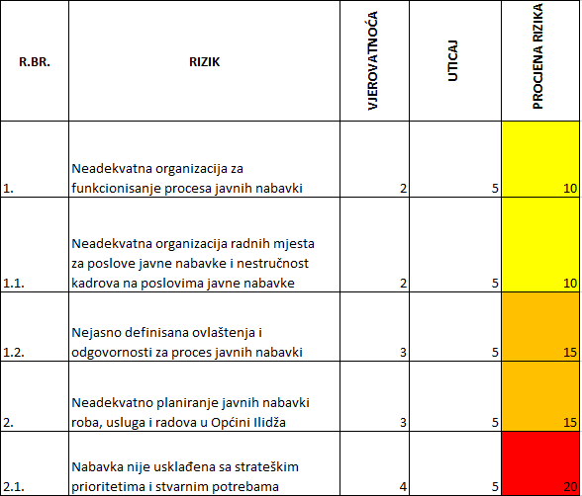
UNOS INTERNE REVIZIJE U APLIKACIJU PIFC-preliminarna procjena kontrola
Unijeti očekivane kontrole , preliminarnu procjenu rizika, regulatorni akt kojim se uređuje očekivana kontrola, objasniti internu kontrolu, adekvatnost (adekvatno, djelimično i neadekvatno), efikasnost (efikasno, djelimično i neefikasno) i nivo rezidualnog rizika (nizak, srednji, visok rizičan).

Slide 43
UNOS INTERNE REVIZIJE U APLIKACIJU PIFC-preliminarna procjena kontrola
Unijeti očekivane kontrole , preliminarnu procjenu rizika, regulatorni akt kojim se uređuje očekivana kontrola, objasniti internu kontrolu, adekvatnost (adekvatno, djelimično i neadekvatno), efikasnost (efikasno, djelimično i neefikasno) i nivo rezidualnog rizika (nizak, srednji, visok rizičan).
Adekvatnost
kontrole su osmišljene da se osigura usklađenost i ostvarivanje ciljeva
Efikasnost
kontrole koriste najmanje moguće ulazne resurse da osiguraju najveće rezultate

Slide 44
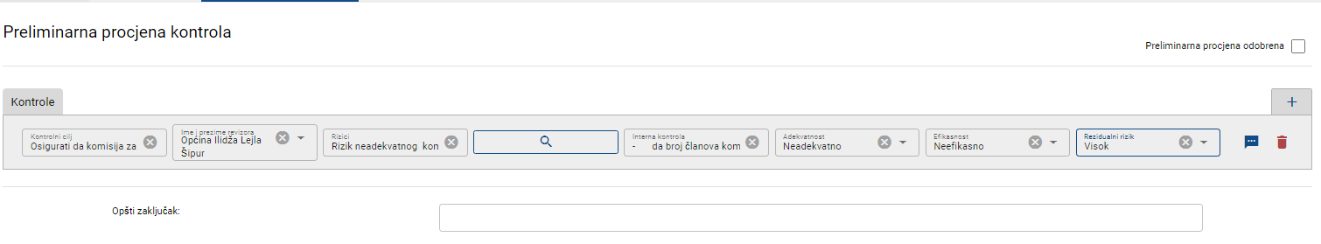
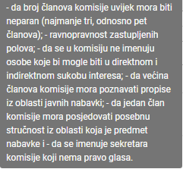
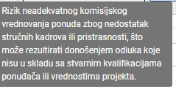
UNOS INTERNE REVIZIJE U APLIKACIJU PIFC-preliminarna procjena kontrola

Slide 45
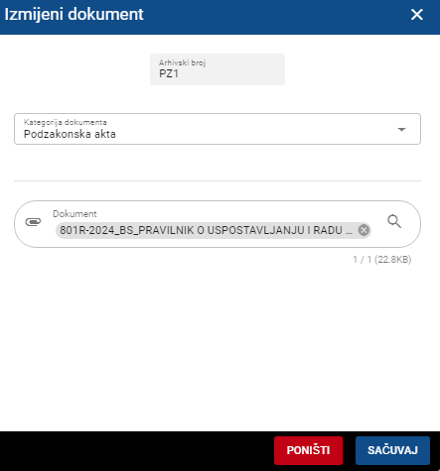
UNOS INTERNE REVIZIJE U APLIKACIJU PIFC-dodaj dokument u preliminarnoj procjeni kontrola

Slide 46
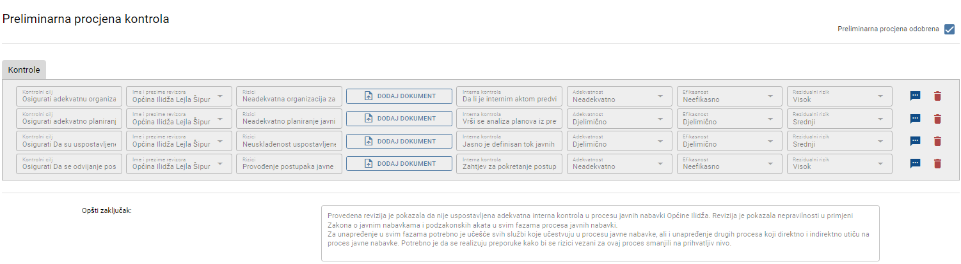
UNOS INTERNE REVIZIJE U APLIKACIJU PIFC-preliminarna procjena kontrola

Slide 47
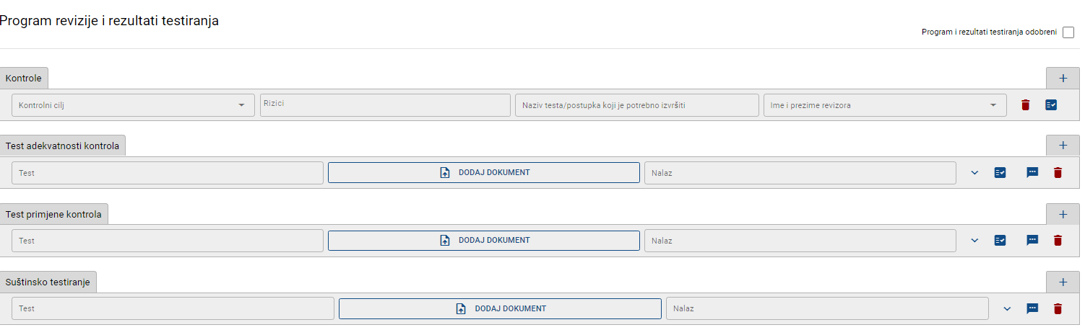
UNOS INTERNE REVIZIJE U APLIKACIJU PIFC-program revizije i rezultati testiranja
Dodaj kontrolu

Slide 48
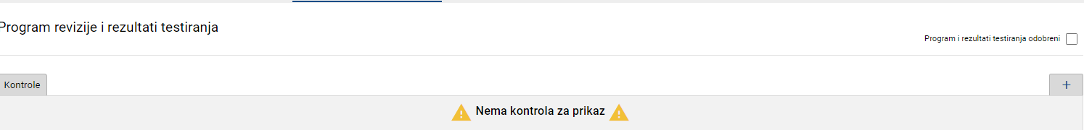
UNOS INTERNE REVIZIJE U APLIKACIJU PIFC-program revizije i rezultati testiranja
Dodaj kontrolu

Slide 49
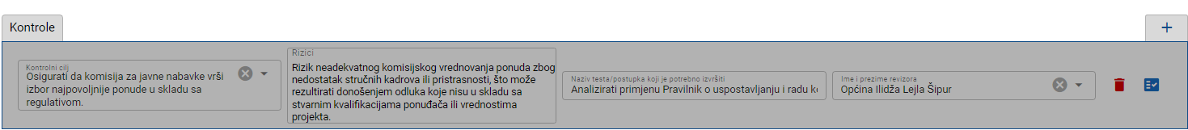

UNOS INTERNE REVIZIJE U APLIKACIJU PIFC-program revizije i rezultati testiranja

Slide 50


UNOS INTERNE REVIZIJE U APLIKACIJU PIFC -program revizije i rezultati testiranja

Slide 51




UNOS INTERNE REVIZIJE U APLIKACIJU PIFC program revizije i rezultati testiranja

Slide 52




UNOS INTERNE REVIZIJE U APLIKACIJU PIFC program revizije i rezultati testiranja

Slide 53

UNOS INTERNE REVIZIJE U APLIKACIJU PIFC-izvještaj
- Zadovoljavajuće
- Nezadovoljavajuće
- Zadovoljavajuće uz određene nedostatke

Slide 54

UNOS INTERNE REVIZIJE U APLIKACIJU PIFC-izvršni rezime

Slide 55

UNOS INTERNE REVIZIJE U APLIKACIJU PIFC-izvršni rezime

Slide 56

UNOS INTERNE REVIZIJE U APLIKACIJU PIFC-uvod

Slide 57

UNOS INTERNE REVIZIJE U APLIKACIJU PIFC-uvod

Slide 58

UNOS INTERNE REVIZIJE U APLIKACIJU PIFC-revizorsko mišljenje

Slide 59

UNOS INTERNE REVIZIJE U APLIKACIJU PIFC-nalazi i preporuke
Prenesi nalaze
Izradi Plan aktivnosti
(Dodaj)

Slide 60

UNOS INTERNE REVIZIJE U APLIKACIJU PIFC-nalazi i preporuke

Slide 61

UNOS INTERNE REVIZIJE U APLIKACIJU PIFC-nalazi i preporuke
Prihvaćene preporuka
Popuniti nakon popunjavanja Plana aktivnosti od strane revidiranog subjekta

Slide 62

UNOS INTERNE REVIZIJE U APLIKACIJU PIFC-prilozi

Slide 63

UNOS INTERNE REVIZIJE U APLIKACIJU PIFC

Slide 64




Dokumenti | Gdje se nalaze | Ikona
Izvještaj rizika (Eksel) | Interna revizija→Kopija registra rizika→Uređivanje registra rizika→Preuzmi izvještaj rizika
Strateški i godišnji plan | Interna revizija→ Strateško i godišnje planiranje→Generiši dokument
Godišnji izvještaj interne revizije-statistika | Interna revizija → Strateško i godišnje planiranje→Godišnji izvještaj interne revizije –statistika ILI Izvještavanje →Godišnji izvještaji interne revizije i procjene kvaliteta→Godišnji izvještaj interne revizije –statistika

Slide 65



Dokumenti | Gdje se nalaze | Ikona
Nalog za pokretanje interne revizije Plan revizije Preliminarna procjena kontrola Program revizije i rezultati testiranja Nacrt izvještaja Konačni izvještaj Plan aktivnosti | Interna revizija →Pregled interne revizije-za svaku pojedinačnu reviziju →Izlazni dokumenti

Slide 66

Dokumenti | Gdje se nalaze | Ikona
Praćenje realizacije preporuka i akcionog plana | Izvještavanje→Praćenje realizacije preporuka i akcionog plana→Preuzmi dokument
Godišnji izvještaji interne revizije i procjene kvaliteta | Izvještavanje →Godišnji izvještaji interne revizije i procjene kvaliteta→generiraj dokument

Slide 67

DILEME
U organizaciji nije uspostavljen FUK, dakle nisu evidentirani poslovni procesi i registar rizika?
U nedostatku mapiranja, interni revizori se oslanjaju na vlastite evidencije. Za izradu popisa poslovnih procesa, interna revizija analizira relevantne propise i dokumente, poput nadležnosti organizacije, odluke o organizaciji, pravilnika, strategija, planova rada i budžeta. Osim analize dokumenata, interna revizija može poslati obrasce identifikacije procesa jedinicama, a nakon analize odgovora raspravlja s rukovodstvom o ciljevima i prioritetima organizacije.
2. Organizacioni problemi- jedan interni revizor

Slide 68
DILEME
3. Kako u aplikaciji PIFC računati ukupno planiranih dana za revizorske aktivnosti i dane za ostale aktivnosti, te dani za izvanrevizorske aktivnosti (administracija, obaveze u organizaciji kao što je kolegij, sastanci, izrada internih akata i sl.)?
U aplikaciji PIFC nije predviđeno posebno planiranje dana za ostale aktivnosti, uključujući izvanrevizorske obaveze poput administrativnih poslova, učešća u organizacijskim aktivnostima kao što su kolegiji, sastanci te izrada internih akata i slično. Preporučuje se da ove aktivnosti budu integrirani u planiranja dana revizije i za zadatke koje nisu proizašle iz registra rizika.

Slide 69
DILEME
4. Kako evidentirati aktivnosti interne revizije propisane Priručnikom za procjenu rizika i planiranje interne revizije u javnom sektoru u FBiH (Službene novine Federacije BiH“, broj 106/14)?
Ukoliko želite prikazati izvršene aktivnosti i u aplikaciji PIFC može se koristiti kod Strateškog i godišnjeg planiranja u stupcu akcija polje-prikaži dodatne dokumente

Slide 70


DILEME
5. Gdje prikazati savjetodavne usluge kod strateškog i godišnjeg planiranja interne revizije?

Slide 71
DILEME
5. Kod primjene aplikacije PIFC nadzor kvaliteta predviđen samo za rukovodioca?
U Federaciji Bosne i Hercegovine, sistem nadzora kvalitete nije regulisan propisima, za razliku od Državnog nivoa, gdje je uspostavljen Pravilnik koji određuje postupke nadzora kvaliteta. Do donošenja navedenog akta u FBIH zanemarit će se ovaj dio aplikacije.
6. Datumi izrade i odobrenja pojedinačnih obrazaca kod unošenja podataka revizije u aplikaciju PIFC?
U aplikaciji PIFC nisu predviđene opcije za unošenje datuma izrade i odobrenja pojedinačnih obrazaca, poput plana revizije, preliminarne procjene kontrola, programa revizije i rezultata testiranja. Ova odsutnost funkcionalnosti predstavlja izazov u praćenju vremenske usklađenosti, te trenutačno jedini način za evidentiranje tih datuma je kroz izlazne dokumente.

Slide 72
DILEME
7. Gdje u aplikaciji PIFC dodati dijagram toka, blok dijagram i druge načine dokumentovanja predmeta revizije?
Jedna opcija je dodati dokumentaciju o predmetu revizije u Prelimarnu procjenu kontrola, što će rezultirati njenim pojavljivanjem kao priloga u Nacrtu i Konačnom izvještaju.
8. Kako priložiti svu radnu dokumentaciju ukoliko je ima više po testu, s obzirom da je ograničen broj dokumenata koji se može priložiti?
Jedna mogućnost je objediniti sve dokumente za jedan test u jednom dokumentu. Excel omogućava spremanje dokumenata po stranicama, dok Word omogućava postavljanje dokumenata jedno ispod drugog.

Slide 73
DILEME
9. Izvršni rezime i revizorsko mišljenje (elementi izvještaja) ograničen na 1000 karaktera!
Za potrebe sastavljanja konsolidiranog izvještaja svaki nalaz treba da ima kratak opis, navodeći uzrok u jednoj rečenici. Na primjer, može se napisati: "Nepridržavanje odredbi Zakona o javnim nabavkama kod donošenja Plana nabavke." Dodatne informacije ili dopune mogu se unaprijediti nakon preuzimanja dokumenta kod izvještavanja rukovodstva i revidiranog subjekta.
8. Upitnik o zadovoljstvu revidirane organizacije – može se unijeti samo za jednu organizaciju, šta ukoliko ima više revidiranih subjekata?
Jedna opcija je sumiranje odgovora za sve subjekte i unos statističke sredine.

Slide 74

PREPORUKA
Pripremiti operativno uputstvo za dileme koji se pojavljuju tokom rada prilagođene individualnim potrebama i specifičnim zadacima.

Slide 75
ČESTA PITANJA I ODGOVORI KOD UNOSA PODATAKA
Pitanje: Kako postupiti u slučaju prekoračenja ukupnog broja dana za planiranu reviziju u dijelu "Dopuni za godišnji plan", s obzirom na to da prelazak maksimalnog broja dana za reviziju onemogućava odobrenje pojedinačne revizije?
Odgovor: Da biste odobrili pojedinačnu reviziju i samim tim i čitav plan , potrebno je uskladiti ukupan broj dana sa brojem dana za pojedinačnu reviziju.
Pitanje: Kako riješiti neslaganje u statistici preporuka u GI IR, s obzirom na odstupanje između ukupnog broja datih preporuka i broja preporuka navedenog u polju aktivnosti - status)?
Odgovor: U dijelu Nacrt i konačni izvještaj, preporučuje se pažljivo provjeriti jesu li sve preporuke prihvaćene.
Pitanje: Kako riješiti situaciju kada korisnik unese preporuke u dijelu Program revizije i rezultati testiranja, ali iste se ne pojavljuju u dijelu Nacrt i konačni izvještaj?
Odgovor: Da bi se prenijeli nalaze i preporuke iz dijela Program revizije i rezultati testiranja u Nacrt i konačni izvještaj, korisnik treba izvršiti sljedeće korake: nakon prenosa, u istom dijelu kliknite na strelicu s opcijom "Prikaži preporuke", a zatim je nužno koristiti opciju "Prihvaćeno".

Slide 76
ČESTA PITANJA I ODGOVORI KOD UNOSA PODATAKA
Pitanje: Ko ima ovlaštenja za kreiranje Strateškog i godišnjeg plana?
Odgovor: U PIFC aplikaciji, interni revizor nema ovlaštenja za kreiranje Strateškog i godišnjeg plana. Ova funkcionalnost je rezervirana isključivo za rukovodioca IR, koji ima odgovarajuća ovlaštenja. Interni revizor koji je član revizorskog tima, unosi podatke u pojedinačnoj reviziji, dok rukovodilac IR odobrava svaki korak procesa, uključujući Preliminarnu procjenu kontrola, Program revizije, rezultate testiranja itd.
Pitanje: Kako riješiti situaciju kada Rukovodilac interne revizije ne vidi rizike koje je prethodno unio FUK koordinator?
Odgovor: Da bi rukovodilac interne revizije vidio rizike koje je prethodno unio FUK koordinator, potrebno je koristiti opciju "Uskladi registar rizika" na kopiji registra rizika. Ova funkcionalnost omogućuje sinhronizaciju podataka i osigurava da su rizici jasno vidljivi rukovodiocu IR.

Slide 77
ČESTA PITANJA I ODGOVORI KOD UNOSA PODATAKA
Pitanje: Kako riješiti problem kada nije moguće snimiti nalog za Ad-hoc reviziju, odnosno kada se nalog ne može uspješno sačuvati?
Odgovor: Razlog nemogućnosti snimanja Ad-hoc revizije može biti nedostatak unosa skeniranog naloga za pokretanje od strane korisnika.

Slide 78
HVALA NA PAŽNJI

